Slide 1

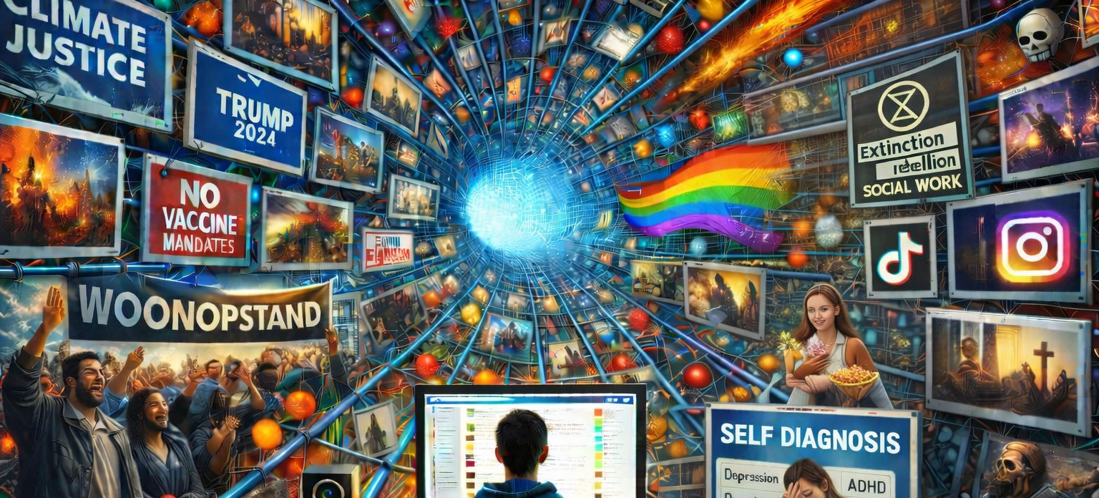
Down the rabbit hole
Polarisatie en sociale media in het sociaal werk
Les 1 Polarisatie en sociale media
Stef Dingemans (Fontys)
Carolien Terhorst (HAN)
David ter Avest (Hogeschool Inholland)

Slide 2
Programma
Kennis maken met polarisatie
Inzicht krijgen in de rol van sociale media binnen polarisatie
Voorbereiden om een sociale media fuik te onderzoeken

Slide 3

Bubbels!
Pak je telefoon erbij.
In welke (filter)bubbels verkeer jij online?
Ga op zoek binnen je eigen sociale media kanalen naar minimaal 3 bubbels waarin jij zit en noteer deze.
Ook de docent doet mee…….!
Notes:
0-10: Opening: prikkelend/pakkend -> mini-opdracht; check op je eigen telefoon 3 bubbels waarin je zelf zit (docent doet ook mee!).

Slide 4
Is jouw bubbel ‘de realiteit’?
Om welke sociale media kanalen gaat het?
Zijn bubbels gevaarlijk?
Zijn je bubbels echt gesloten of zie of hoor je ook andere geluiden?
In welke bubbels zit jij?
Hoe betrouwbaar is de informatie in je bubbels?
Zijn bubbels polariserend?
Zijn bubbels erg?
Hoeveel tijd besteed jij per dag in die bubbels?
Wie bepaald, jij of het algoritme?
Notes:
10-20: bespreken introductieopdracht filterbubbels (groepjes of klassikaal)
Dit betreft het bespreken van de openingsopdracht. Bedenk zelf of je dit in groepjes van +-4 studenten laat bespreken of het klassikaal aanpakt.
Dit betreft een opstartopdracht om studenten/leerlingen bewust te maken van mogelijke bubbels waar ze in zitten. Herkennen ze dit al? Zijn ze bewust van de onderliggende selectieprocessen binnen algoritmes die deze bubbels sturen en diens eigen invloed erop? Welke vragen spelen er bij de studenten? De ‘praatbubbels’ zijn mogelijk gespreksonderwerpen – het doel hier betreft het kennismaken met het begrip van bubbels en herkennen hiervan in de eigen digitale leefwereld.
Filterbubbel » Gepersonaliseerde zoekresultaten, handig of risico?
de Groot, T., de Haan, M., & van Dijken, M. (2023). Learning in and about a filtered universe: young people’s awareness and control of algorithms in social media. Learning, Media and Technology, 48(4), 701-713.

Slide 5
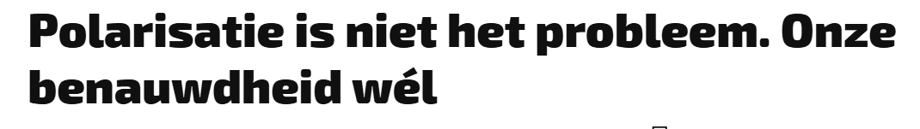
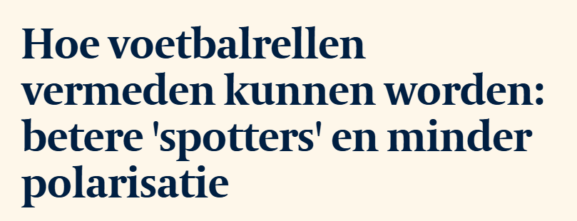
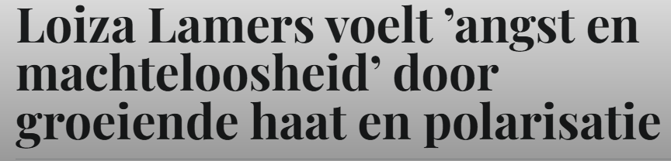
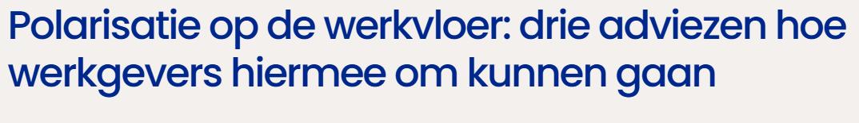
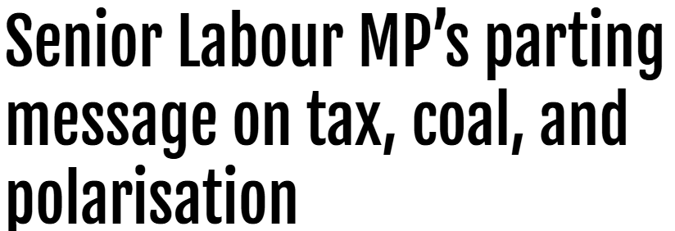
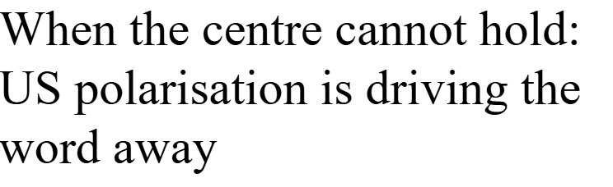
Polarisatie: wat is dat nou eigenlijk?
Notes:
20-35: Polarisatie
Hier maak je allereerst de koppeling tussen filterbubbels als plekken waar polarisatie kan voorkomen naar het begrip polarisatie zelf.
Benoem de relevante en actualiteit van het begrip en besprek middels de volgende slides:
-Wat polarisatie is (definitie(s), theorie)
-Polarisatie binnen sociale media (digitalisering)
-Koppeling sociaal werk (rol en vraagstukken)
Mogelijkheid (interactie): peil direct bij je groep:
-Kort mensen bevragen uit de klas wat is dan polarisatie?
-Kort mensen bevragen: Wie denkt dat het toeneemt? (hand omhoog)
-Kort mensen bevragen: Wie maakt zich zorgen om de toename? (hand omhoog)

Slide 6
Wat is polarisatie?
Sociaal en Cultureel Planbureau (2022);
33% geeft aan dat er sprake is van een toename van polarisatie, verharding en verhuftering
75% maakt zich zorgen over een toename van polarisatie
Ervaren tegenstellingen nemen toe (Sociaal en Cultureel Planbureau, 2025)
Notes:
20-35: Polarisatie
-Wat polarisatie is (definitie(s), theorie).
Driekwart van de Nederlanders denkt dat polarisatie toeneemt | Nieuwsbericht | Sociaal en Cultureel Planbureau (scp.nl)
Willems, R., Huijnk, W., Boelhouwer, J., Broere, J., Eggink, E., Flore, P., ... & de Vos, S. (2025). Sociale en Culturele Ontwikkelingen 2025.

Slide 7
Wat is polarisatie?
De cijfers van het SCP laten een toename zien van de ervaren polarisatie. Men ervaart namelijk grotere verschillen en afstanden tussen elkaar. Maar kijk je naar de waarden die men heeft dan zijn we juist dichter bij elkaar komen te staan (Muis, 2024).
Polarisatie tussen groepen kent drie verschijningsvormen:
Denken (negatief denken tussen groepen, vooroordelen)
Voelen (ongemak, spanningen, irritaties, angst)
Gedrag (ontwijkend gedrag, negatief gedrag, conflicten
Notes:
20-35: Polarisatie
-Wat polarisatie is (definitie(s), theorie).
Kenniscentrum Inclusieve Samenleving. (2020). Theorieën en aanpakken van polarisatie
Muis, Q. (2024). “Who are those people?”: Causes and Consequences of Polarization in the Schooled Society.
Dingemans, S. (2025). " Who are those people?” Causes and Consequences of Polarization in the Schooled Society. Journal of Social Intervention: Theory and Practice, 34(2).

Slide 8
Wat is polarisatie?
‘Polarisatie is toenemend wij-zij-denken. Het is een proces waarbij de tegenstellingen tussen groepen in de samenleving sterker worden, waardoor groepen steeds meer tegenover elkaar komen te staan. Polarisatie kan zich manifesteren op verschillende locaties, bijvoorbeeld in een buurt, op een school of op de werkvloer, maar ook op (sociale) media’ (KIS, 2020).
“Polarisatie is de verscherping van tegenstellingen tussen groepen in de samenleving die kan resulteren in spanningen tussen deze groepen en toename van segregatie. (…) Sommige personen, groepen, of groeperingen polariseren bewust om de voedingsbodem voor extremisme en geweld te vergroten.” (Van Wonderen & Van den Berg, 2019, p.10).
Notes:
20-35: Polarisatie
-Wat polarisatie is (definitie(s), theorie).
KIS: Kenniscentrum Inclusief Samenwerken
Online college - Polarisatie: meer dan zwart-wit

Slide 9
Wat is polarisatie?
Polarisatie is een ontwikkeling waarbij de tegenstellingen tussen verschillende groepen mensen steeds groter en extremer worden en waardoor een individu een steeds extremere positieve of negatieve houding aanneemt (Harteveld et al., 2021).
Polarisatie als concept wordt binnen de sociale wetenschappen gerelateerd aan sociale conflicten, sociale onrusten, spanningen, protesten, rebellie en/of ideologische tegenstellingen (Estevan & Ray, 1994).
Notes:
20-35: Polarisatie
-Wat polarisatie is (definitie(s), theorie).

Slide 10
Waar zien we het terug?
Bijvoorbeeld
Op de arbeidsmarkt. Jongeren ervaren discriminatie gedurende het sollicitatieproces. Dit leidt tot gevoelens van vervreemding en onbegrip, waarbij jongeren het gevoel hebben dat ze niet gelijkwaardige kansen krijgen op de arbeidsmarkt (sociale klasse / culturele polarisatie).
In de wijk. Spanningen en conflicten tussen verschillende groepen jongeren van diverse etnische achtergronden. Dit leidde tot vooroordelen, stereotypering en uiteindelijk zelfs tot confrontaties op straat. De diversiteit in de buurt werd gezien als een bron van conflict in plaats van een kracht (groepspolarisatie).
Notes:
20-35: Polarisatie
-Koppeling sociaal werk (rol en vraagstukken)
(Dynamo Jeugdwerk, 2024)

Slide 11
Waar zien we het terug?
Bijvoorbeeld
Provocatie door externe figuren. De jaarlijkse terugkeer van een voorman van Pegida naar Eindhoven zorgt voor spanning onder jongeren. Zijn provocerende acties en uitspraken zetten jongeren tegen elkaar op en versterken het 'wij-zij' denken binnen de gemeenschap (politieke polarisatie).
Discussie rondom culturele tradities. Het debat over tradities zoals het sinterklaasfeest en de figuur van zwarte piet heeft ook binnen onze jongerengroepen voor verdeeldheid gezorgd. Sommige jongeren voelen zich gekwetst door deze tradities, terwijl anderen vasthouden aan de historische en culturele betekenis ervan, wat leidt tot onbegrip en (culturele) polarisatie.
Notes:
20-35: Polarisatie
-Koppeling sociaal werk (rol en vraagstukken)
(Dynamo Jeugdwerk, 2024)

Slide 12
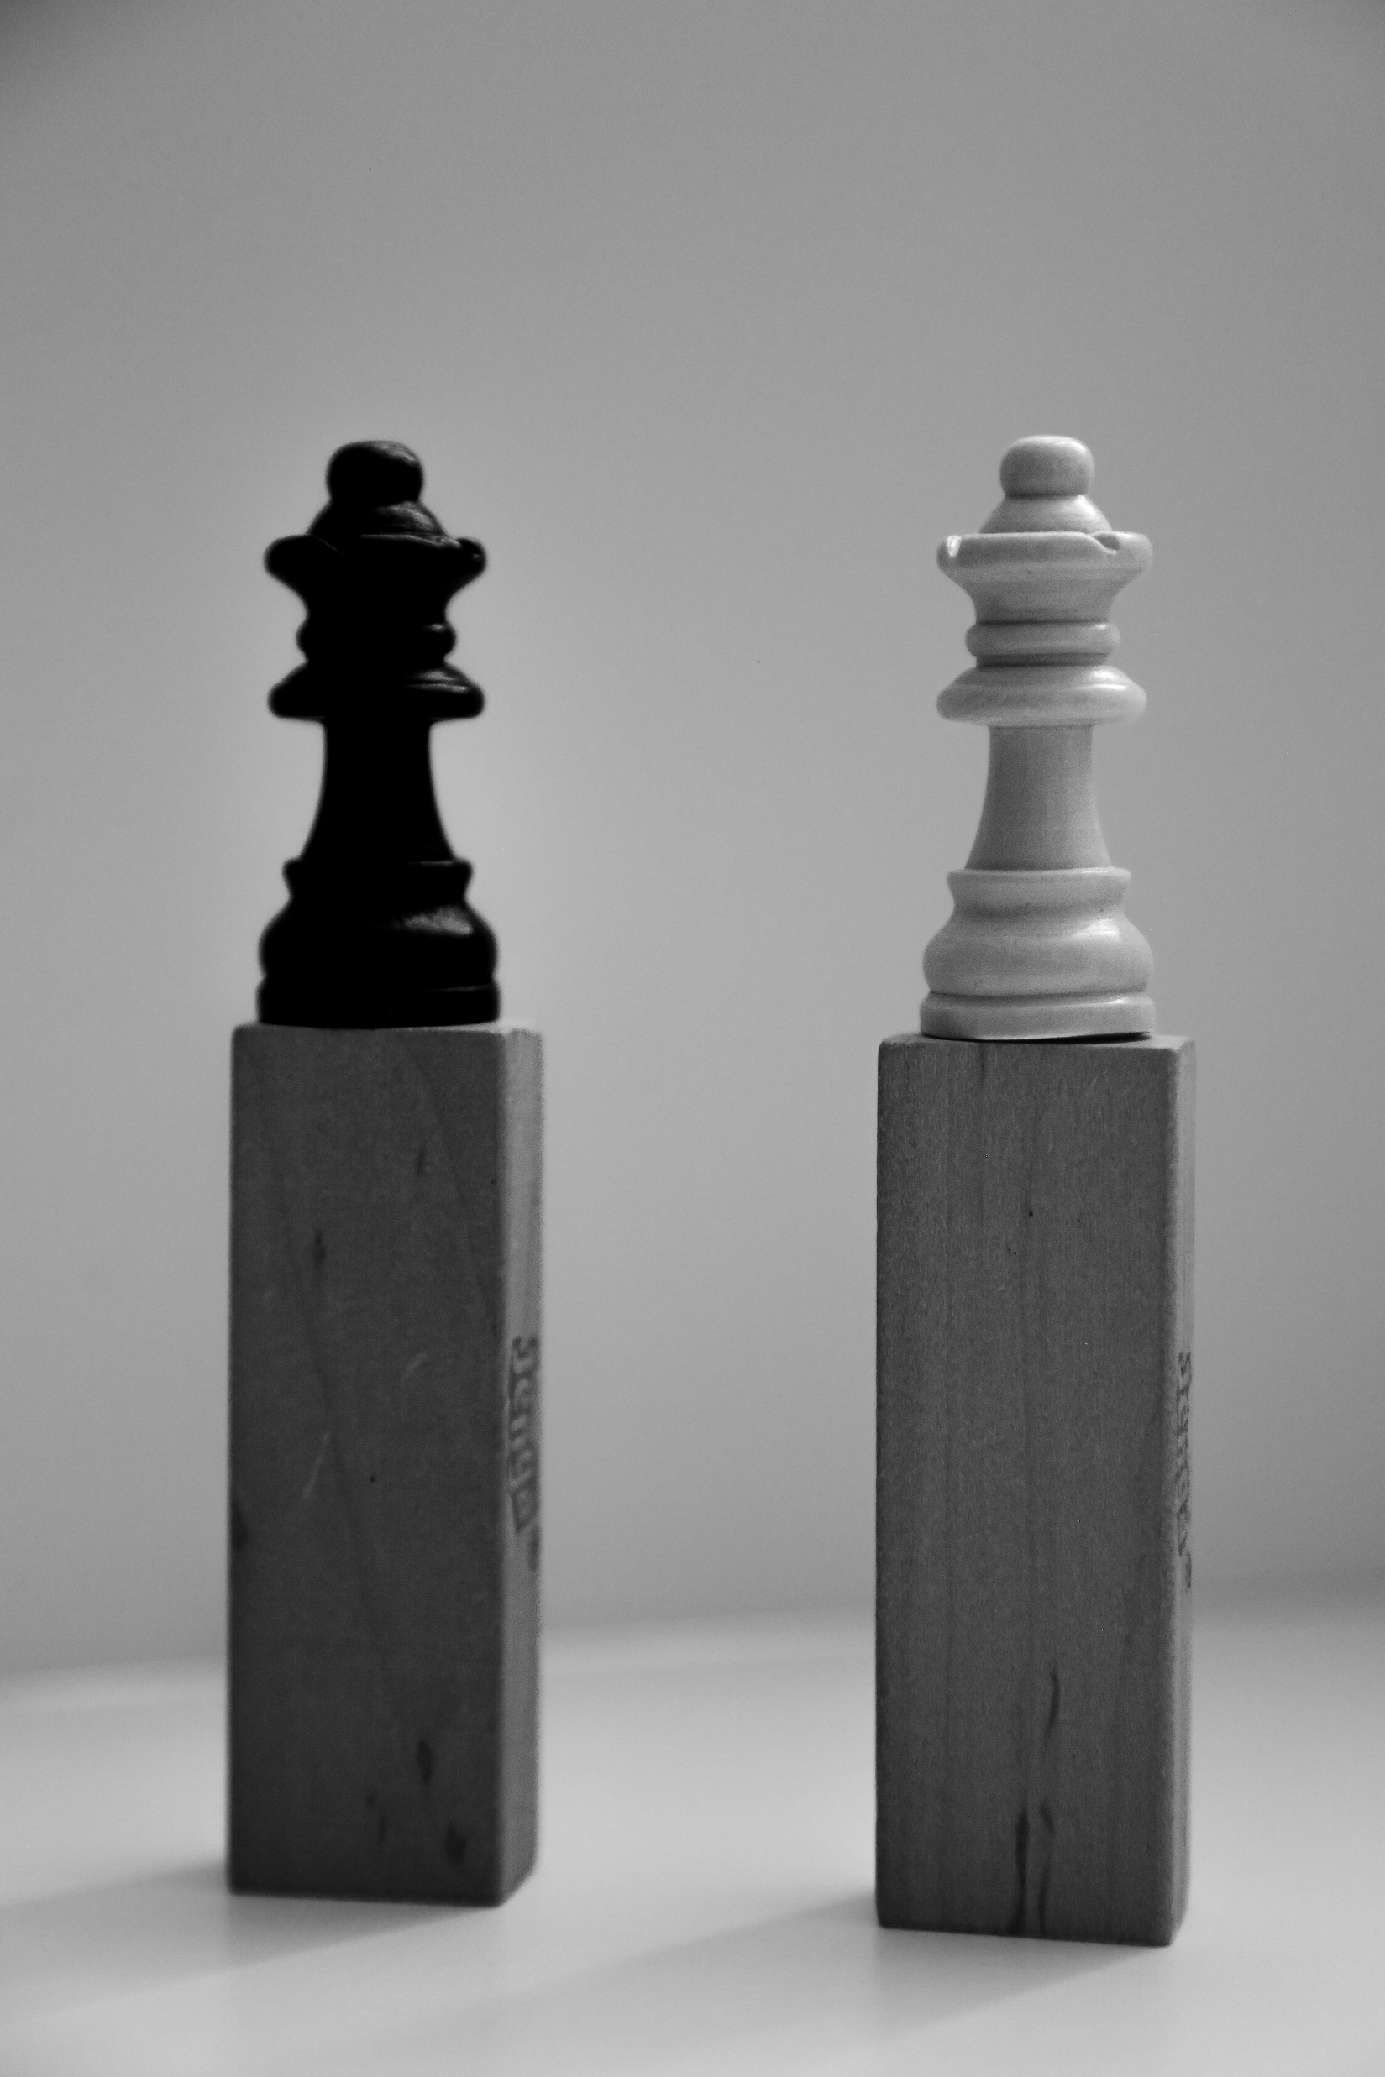
Polarisatie samengevat
Het is vooral een gedachtenconstructie.
Dat gebeurt alleen wanneer de polarisatie voldoende brandstof krijgt.
Polarisatie gaat over gevoelens en emoties. Feitelijke informatie kan polarisatie niet tegenhouden.
Notes:
20-35: Polarisatie
-Wat polarisatie is (definitie(s), theorie).
Brandsma, geciteerd in Van Wonderen & Van den Berg, 2019, p. 14.

Slide 13
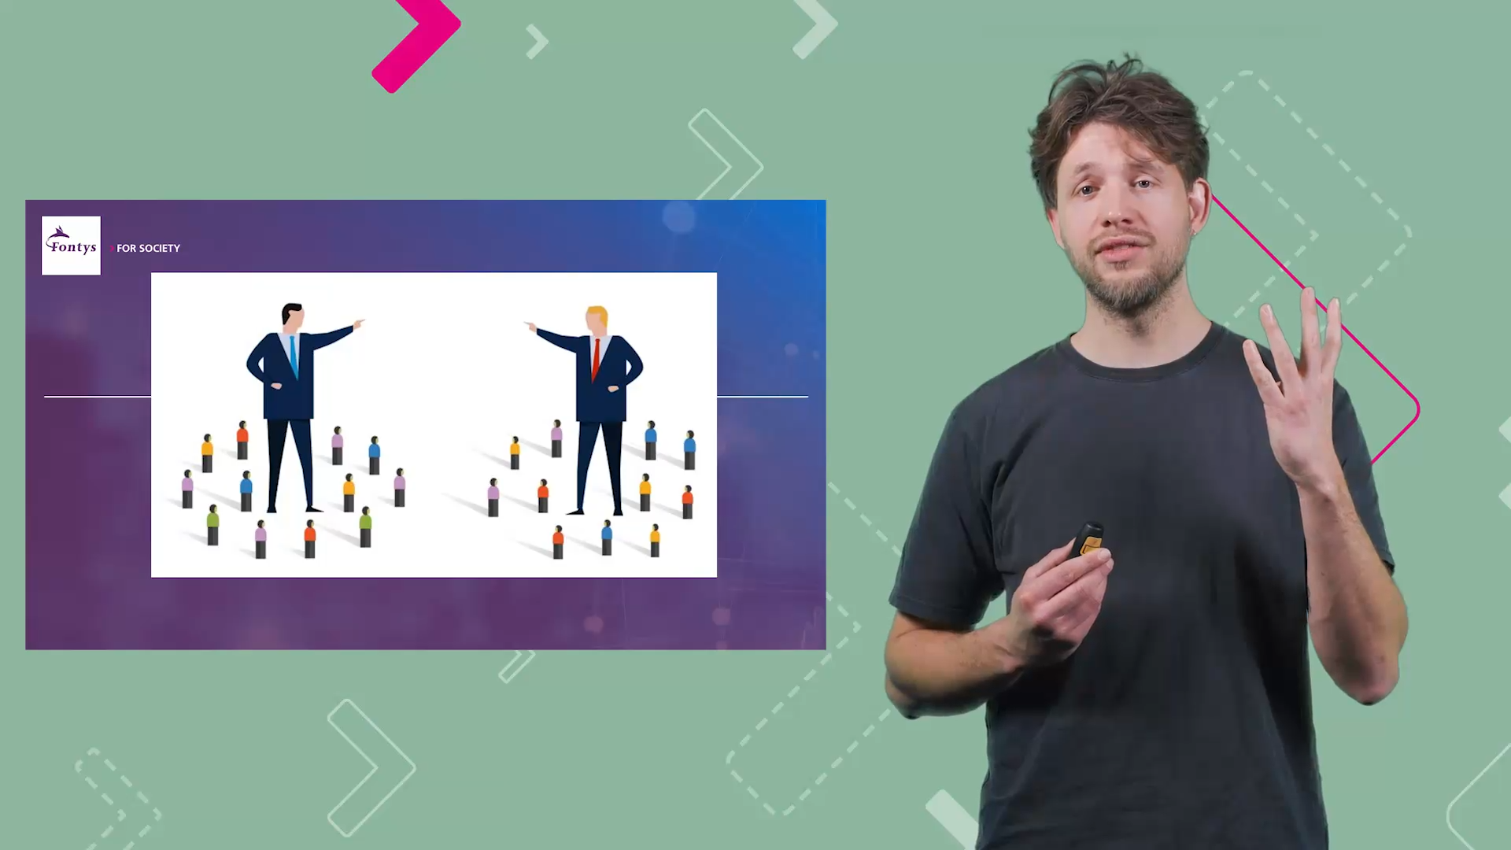
Meer weten?
Kijk dan nu de kennisclip van Stef Dingemans over:
Definities van polarisatie
Vorm van polarisatie
Niveau van polarisatie
Context van polarisatie
Introductie: https://fontys.mediamission.nl/Mediasite/Play/deddd7fa31214691aa4075e390e001a11d
Kennisclip: https://fontys.mediamission.nl/Mediasite/Play/cba4ce802d60478eb6e2933fd43b84ce1d
Notes:
20-35: Polarisatie
Kennisclip is online beschikbaar

Slide 14
Polarisatie en sociale media
Bespreek in duo’s
Welke invloed hebben sociale media op polarisatie?
Hoe groot vind jij dat deze invloed is?
En in hoeverre vind je deze invloed wel of niet problematisch is?
Notes:
35-45: Polarisatie en sociale media
Korte opdracht in duo’s
Verkennen van de invloed van sociale media op polarisatie (en andersom)

Slide 15
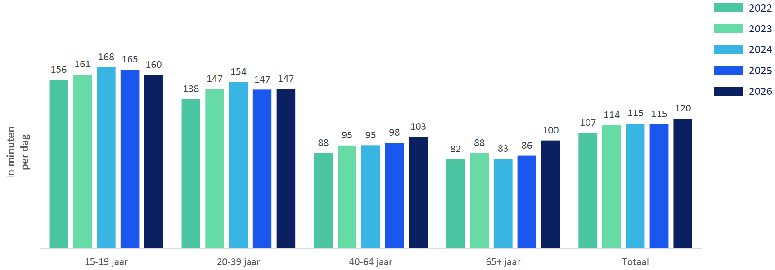
Polarisatie en sociale media
Gemiddeld besteden we zo’n 2 uur per dag aan sociale media.
(Nationaal Social Media Onderzoek, 2026)
Notes:
35-45: Polarisatie en sociale media
Ontwikkelingen sociale media

Slide 16
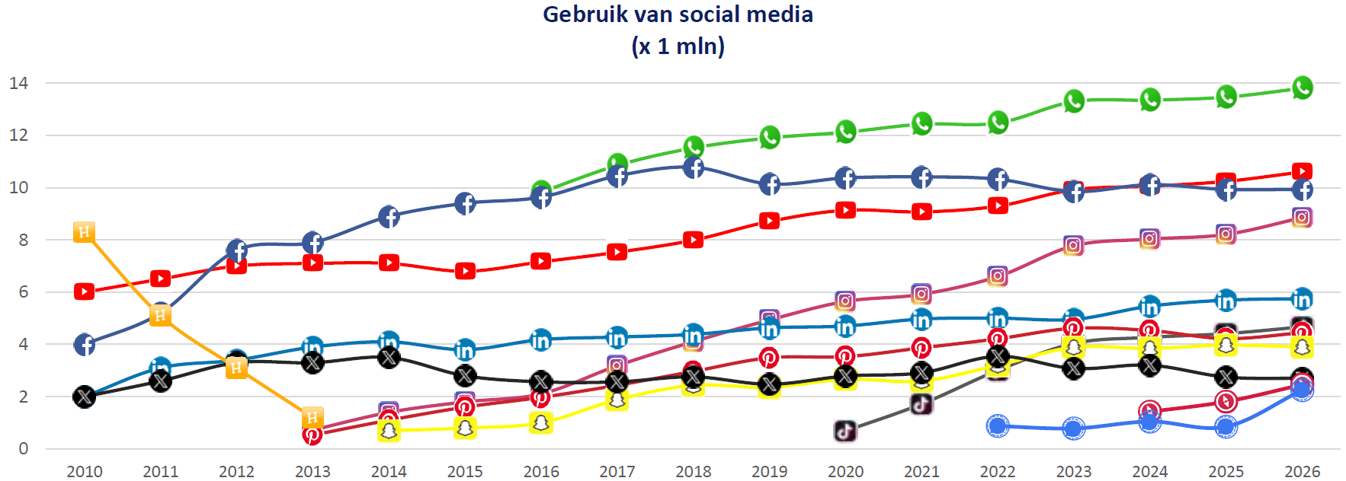
Polarisatie en sociale media
Het gebruik van YouTube, TikTok, Instagram en LinkedIn neemt toe. X neemt af.
(Nationaal Social Media Onderzoek, 2026)
Notes:
35-45: Polarisatie en sociale media
Ontwikkelingen sociale media

Slide 17
Filterbubbels, fuiken en echokamers
Echokamers
Filter-
bubbels
Drie belangrijke concepten binnen de sociale media
Filterbubbels
Sociale media fuik
Echokamers
(sociale) media fuiken
Notes:
35-45: Polarisatie en sociale media
Filterbubbels, sociale media fuiken en echokamers
De invloed van media op polarisatie | Nederlands Jeugdinstituut
Verwey en Jonkers, 2023 (sociale mediafuik)
Wat is een echokamer? | Mediawijs
Wat is een filterbubbel? - Mediawijsheid.nl
Wat is een filterbubbel? | Mediawijs
Het Filterbubbel project - Pedagogiek in Diverse Samenlevingen - Universiteit Utrecht
de Groot, T., de Haan, M., & van Dijken, M. (2023). Learning in and about a filtered universe: young people’s awareness and control of algorithms in social media. Learning, Media and Technology, 48(4), 701–713. https://doi-org.utrechtuniversity.idm.oclc.org/10.1080/17439884.2023.2253730
Pariser, E. (2011). The filter bubble: What the Internet is hiding from you. penguin UK.

Slide 18
Filterbubbels, fuiken en echokamers
Echokamers
Filter-
bubbels
Een filterbubbel is het mechanisme (algoritme) dat ervoor zorgt dat je content te zien krijgt op basis van je eerder input zoals zoektermen,
likes of kijkgedrag.
Een sociale media fuik houdt in dat gebruikers door het effect van een filterbubbel, dus via algoritmen, met name content te zien krijgen die aansluit bij hun interesses en surfgedrag, waardoor deze content steeds eenzijdiger van aard kan worden. In een sociale media fuik:
Is veelal een kleine groep intensief actieve users actief (veel content)
Vind berichtgeving plaats in ‘loops’ (doorsturen, retweeten, herplaatsen)
Is er een toename van gelieerde content.
Een echokamer verwijst naar het principe dat je eigen ideeën bevestigd worden als je je enkel omringt door mensen die op dezelfde manier denken als jij.
Oftewel: mediagebruik kan wij-zij-denken versterken.
(sociale) media fuiken
Notes:
35-45: Polarisatie en sociale media
Filterbubbels, sociale media fuiken en echokamers
De invloed van media op polarisatie | Nederlands Jeugdinstituut
Verwey en Jonkers, 2023 (sociale mediafuik)
Wat is een echokamer? | Mediawijs
Wat is een filterbubbel? - Mediawijsheid.nl
Wat is een filterbubbel? | Mediawijs
Het Filterbubbel project - Pedagogiek in Diverse Samenlevingen - Universiteit Utrecht
de Groot, T., de Haan, M., & van Dijken, M. (2023). Learning in and about a filtered universe: young people’s awareness and control of algorithms in social media. Learning, Media and Technology, 48(4), 701–713. https://doi-org.utrechtuniversity.idm.oclc.org/10.1080/17439884.2023.2253730
Pariser, E. (2011). The filter bubble: What the Internet is hiding from you. penguin UK.

Slide 19
Emoties vs feiten
Sociale media platforms, zoals TikTok, geen voorrang aan berichten die emoties oproepen, zoals boosheid, angst of verontwaardiging.
Berichten die emoties oproepen worden sneller gedeeld. Feiten en nuance krijgen daardoor minder aandacht. Polarisatie wordt zo vooral gevoed door gevoel in plaats van inhoud.
Notes:
35-45: Polarisatie en sociale media
Rol van emotie
William Davies (2018) Nervous States - How Feeling Took Over the World

Slide 20
Moeten we er wat mee?
“Sociaal werk is een op de praktijk gebaseerd beroep en een academische discipline die sociale verandering en ontwikkeling, sociale cohesie, empowerment en bevrijding van mensen bevordert. Principes van sociale rechtvaardigheid, mensenrechten, collectieve sociale verantwoordelijkheid en respect voor vormen van diversiteit staan centraal in het sociaal werk. Onderbouwd door sociaalwerktheorieën, sociale- en menswetenschappen en inheemse of lokale vormen van kennis, engageert sociaal werk mensen en structuren om problemen aan te pakken en welzijn te bevorderen.” (IFSW & IASSW, 2014)
Notes:
35-45: Polarisatie en sociale media
-Koppeling sociaal werk (rol en vraagstukken)

Slide 21
Moeten we er wat mee?
Sociaal werk streeft bepaalde doelen na (sociale verandering, probleemoplossing, toerusting en bevrijding) teneinde een gewenste eindtoestand (‘well-being’) te bereiken.
Het intervenieert op een specifiek punt in het sociale systeem (the point where people interact with their environments) en het baseert zich daarbij op zekere waarden (human rights and social justice).
Notes:
35-45: Polarisatie en sociale media
-Koppeling sociaal werk (rol en vraagstukken)
Onderwijs, S. H. S. A. (2008). Vele takken, één stam; kader voor de hoger sociaal-agogische opleidingen. SWP Amsterdam.

Slide 22
Moeten we er wat mee?
Sociaal werk streeft bepaalde doelen na (sociale verandering, probleemoplossing, toerusting en bevrijding) teneinde een gewenste eindtoestand (‘well-being’) te bereiken.
Het intervenieert op een specifiek punt in het sociale systeem (the point where people interact with their environments) en het baseert zich daarbij op zekere waarden (human rights and social justice).
Voor sociale media binnen sociaal werk bestaat geen duidelijke richtlijn en er is nog geen specifiek beleid ontwikkeld.
Social justice in sociaal werk gaat (ook) over het erkennen en zien van ongehoorde stemmen, perspectieven en meningen – waaronder op sociale media.
Notes:
35-45: Polarisatie en sociale media
-Koppeling sociaal werk (rol en vraagstukken)
Onderwijs, S. H. S. A. (2008). Vele takken, één stam; kader voor de hoger sociaal-agogische opleidingen. SWP Amsterdam.

Slide 23
Toepassingsopdracht
Individueel
Kies uit de onderstaande rij één publieke social media-bericht of filmpje (max 1min) die (sterk) opiniërend is:
TikTok-video
Youtube-reel
X-bericht
Whatsapp-bericht
Observeer en noteer het volgende bij het gekozen bericht of filmpje:
Type en vorm van informatie en interactie
Type en vorm van beeld en geluid
Notes:
45-75: Toepassingsopdracht
Eerst individueel, dan bespreken in duo’s of groepjes
Bereid studenten voor op huiswerkopdracht

Slide 24
Toepassingsopdracht
In duo’s
Bespreek elkaar bevindingen en de volgende vragen:
Hoe zou je de boodschap van dit bericht/filmpje in één zin vatten?
In hoeverre is er sprake van beïnvloeding?
En is er volgens jou sprake van polarisatie?
Notes:
45-75: Toepassingsopdracht
Eerst individueel, dan bespreken in duo’s of groepjes
Bereid studenten voor op huiswerkopdracht

Slide 25
Plenaire terugkoppeling
Klassikaal
Pitch in maximaal 2 minuten zowel de eigen observaties als de bespreking van de reflectievragen.
Notes:
75-80: Plenaire terugkoppeling
Korte pitches en bespreking
2-3 studenten

Slide 26

Polarisatie en sociale media
Check:
Je hebt meer kennis over polarisatie
Je weet wat filtersbubbels, fuiken en echokamers binnen sociale media zijn
Je kan de polariserende werking van sociale media herkennen
Notes:
80-90 Afsluiting en huiswerkopdracht:
Uitleggen, bespreken, starten (denk aan ethische afwegingen, eigen account, waar start je, welk onderwerp)

Slide 27

Huiswerkopdracht: Down the rabbit hole
De komende periode tot aan de volgende les duik je in een rabbit hole.
Je kiest je eigen sociale media kanaal & onderwerp en gaat je onderdompelen in deze sociale media fuik.
Aan de hand van structurele observaties noteer je enkele zaken en opvallendheden.
Notes:
80-90 Afsluiting en huiswerkopdracht:
Uitleggen, bespreken, starten (denk aan ethische afwegingen, eigen account, waar start je, welk onderwerp)

Slide 28
Down the rabbit hole
1. Kies een thema dat zich leent als sociale media fuik.
2. Kies een sociaal media kanaal waar je toegang toe hebt om dit thema te gaan observeren.
3. De komende periode, tot aan de volgende les ben je aanwezig in deze fuik en maak je notities op basis van het observatieformulier.
Notes:
80-90 Afsluiting en huiswerkopdracht:
Uitleggen, bespreken, starten (denk aan ethische afwegingen, eigen account, waar start je, welk onderwerp)

Slide 29
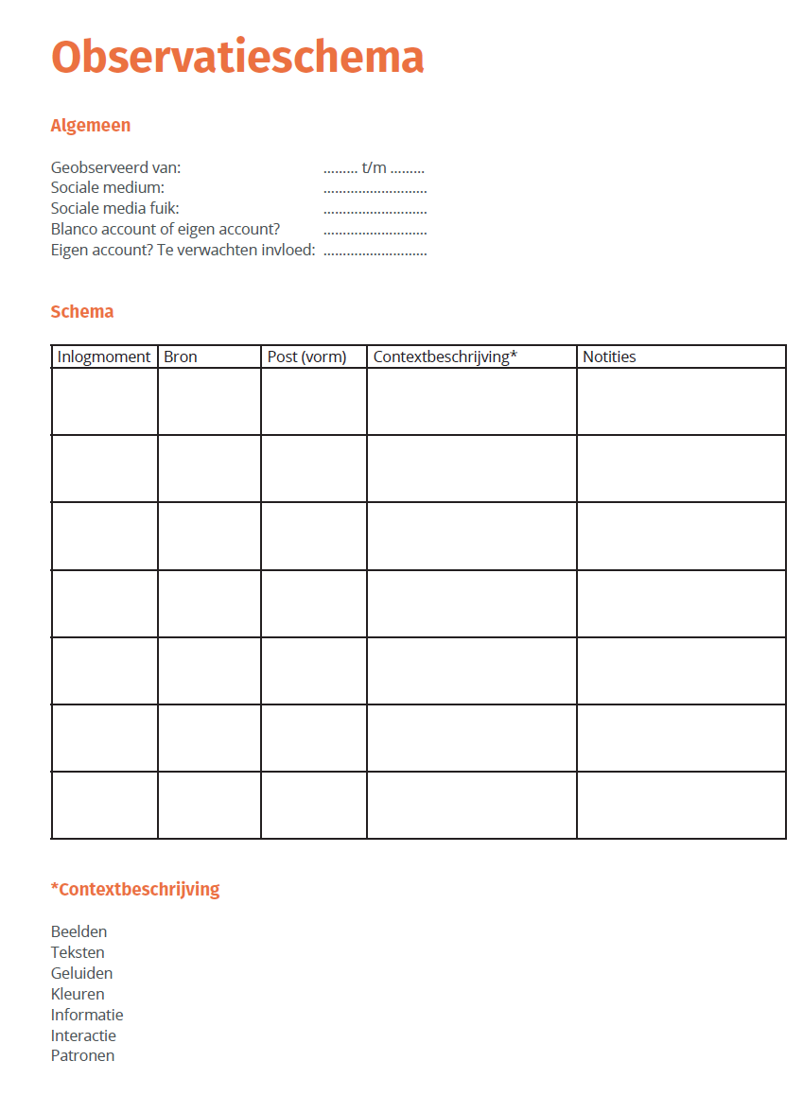
Structureel observeren
Structureel observeren
Een observatie is een kwalitatieve dataverzamelings-methode om gegevens te verzamelen door zelf waar te nemen. Tijdens een observatie is het belangrijk om te observeren met aandacht voor de context.
Voor de huiswerkopdracht ga je structureel observeren: je bereidt je vooraf goed voor om te weten waar je naar gaat kijken. Hierbij gebruik je het observatieschema.
Notes:
80-90 Afsluiting en huiswerkopdracht:
Uitleg structureel observeren en observatieschema (zie modulewijzer)

Slide 30
Volgende les
Reflecteren op je eigen observaties
Bevindingen koppelen aan de theorie
Reflecteren op de rol van sociale media binnen het sociaal werk
Notes:
80-90: Afsluiting en huiswerkopdracht
Informatie volgende les, waaronder bespreken huiswerkopdracht

Slide 31
Down the rabbit hole
Polarisatie en sociale media in het sociaal werk

Slide 32
Illustraties
DALL-E
Pexels
Unsplash

